Slide 1
Анализ усталостной прочности рабочей монокристаллической лопатки стационарной газотурбинной установки
Работу выполнил: Вилданов В.Р.
Научный руководитель: Семёнов А.С.

Slide 2
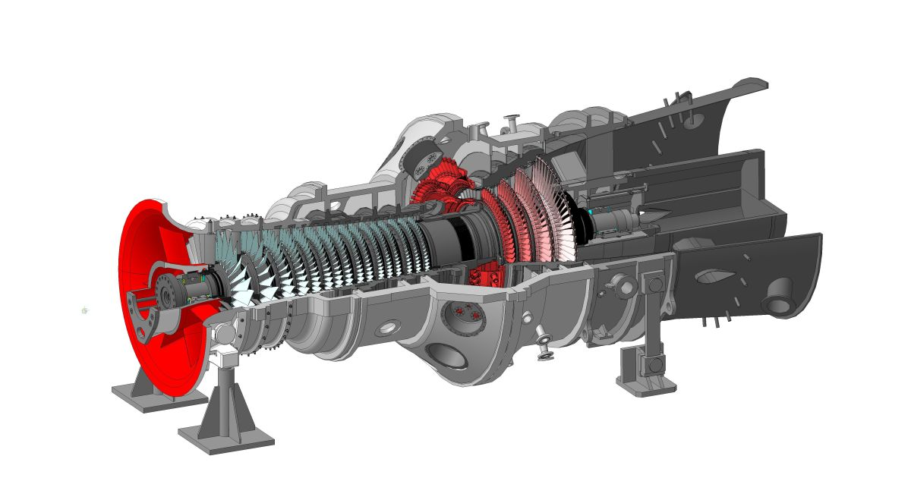
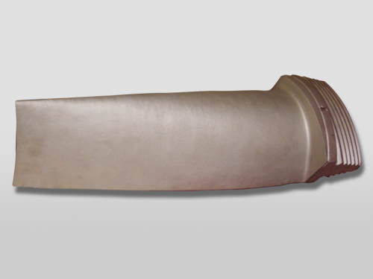
Актуальность
Монокристаллические лопатки получили широкое применение в авиационных двигателях, а также в стационарных газотурбинных установках
Монокристаллические сплавы обеспечивают большую жаропрочность и деформационную способность
Термоусталостная прочность не до конца изучена

Slide 3
Система уравнений

Slide 4
Деформационный критерий прочности

Slide 5
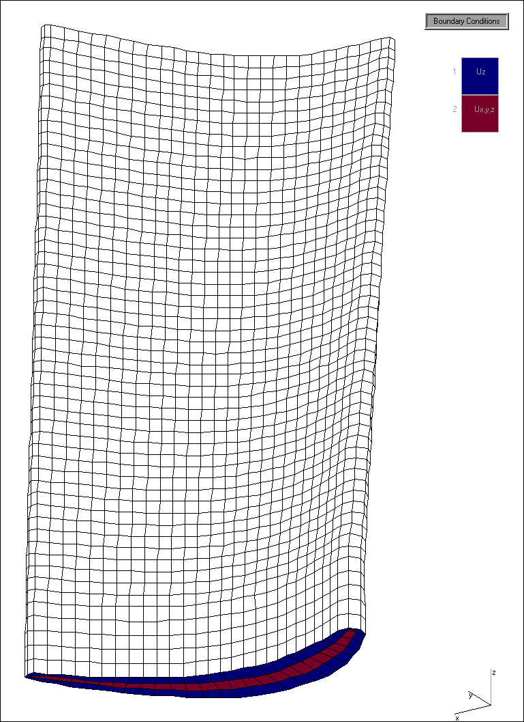
КЭ модель пера лопатки
Физическая модель пластичности с нелинейным изотропным упрочнением
Нагрузки:
Нестационарное поле температур T(x,y,z,t)
Макс. угловая скорость ω=650 об/мин
КЭ модель пера лопатки с фиктивной ножкой
Граничные условия:
• - Ux=Uy=Uz=0
• - Uz=0

Slide 6
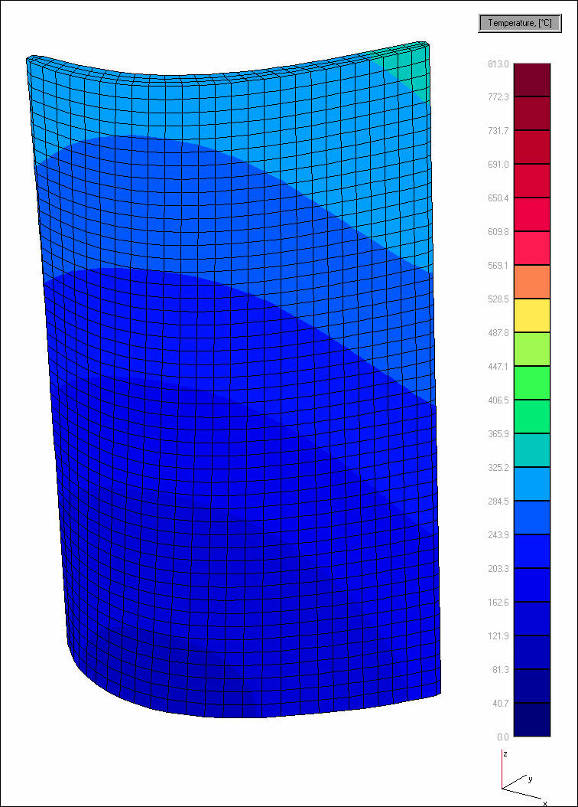
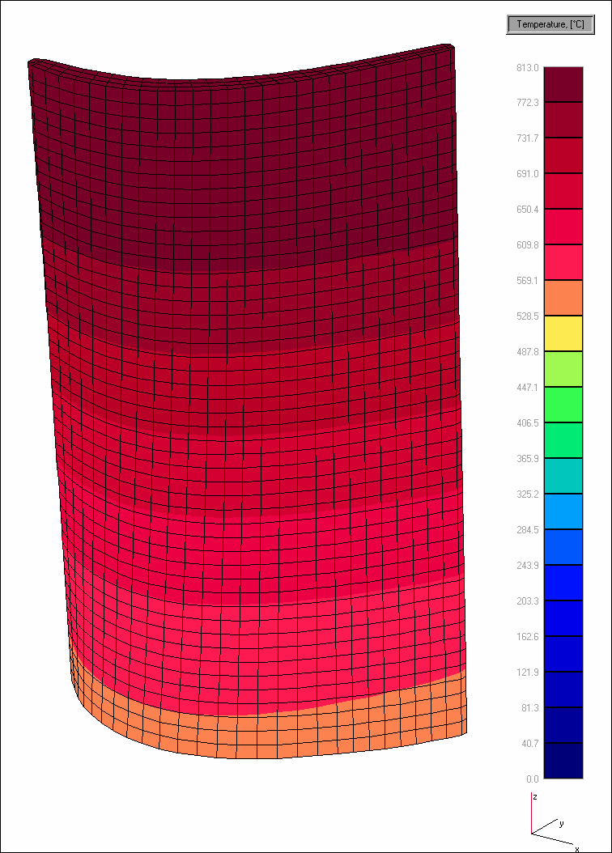
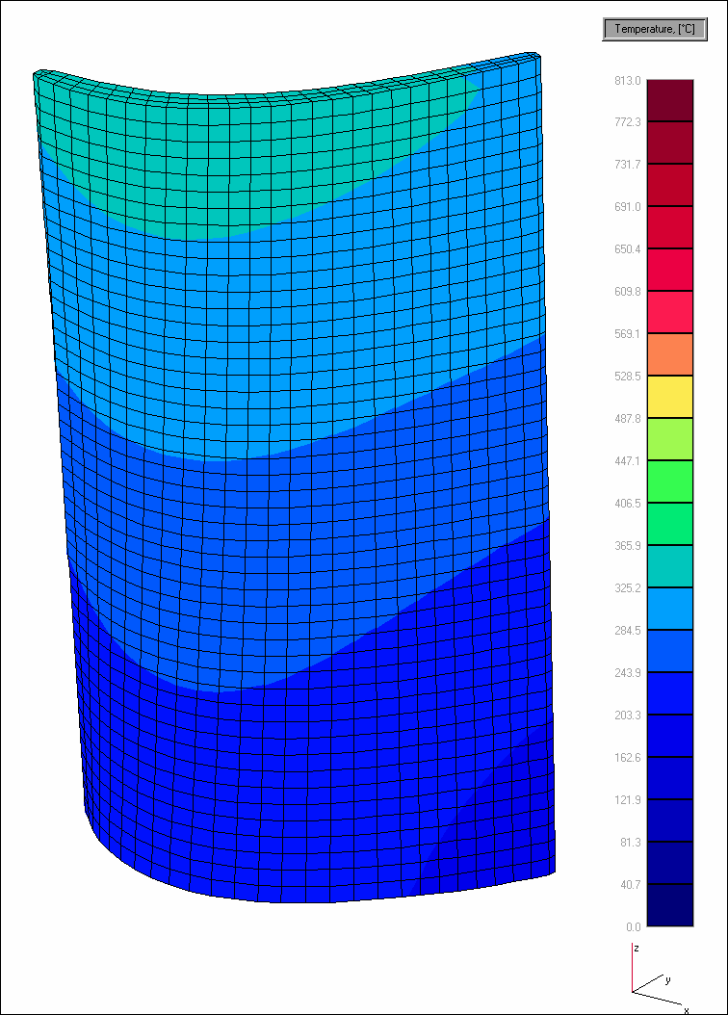
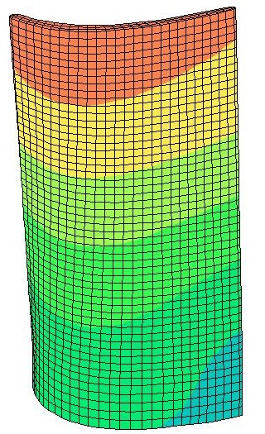
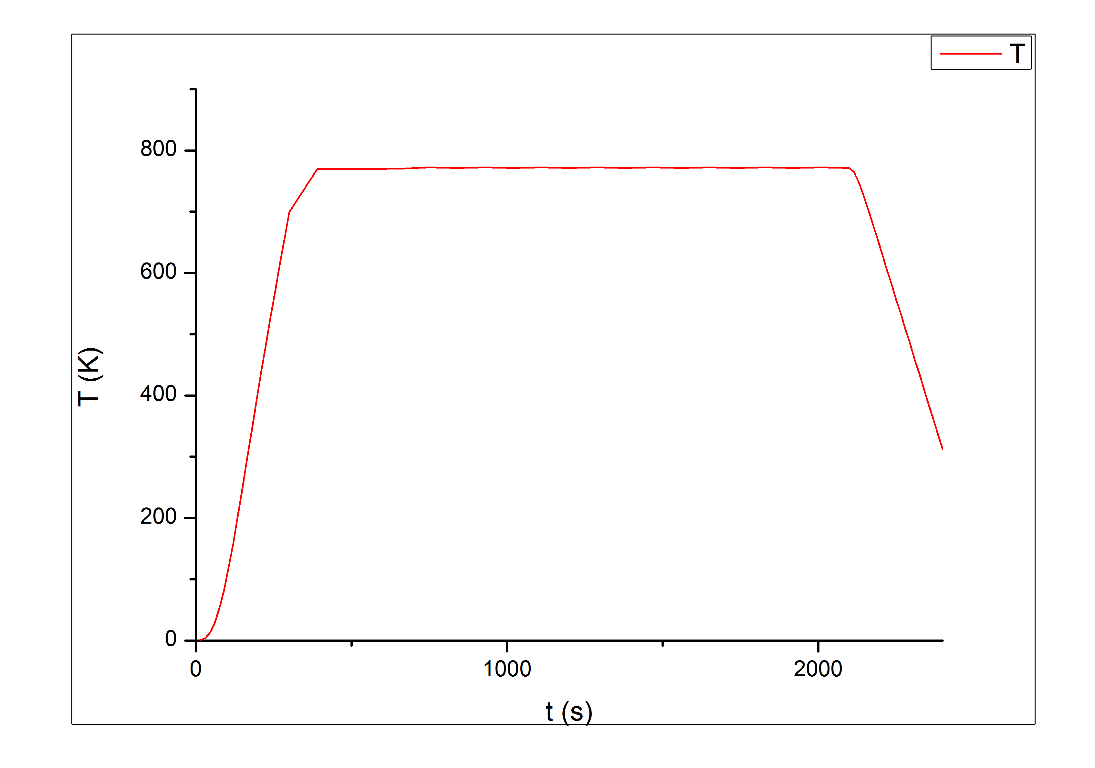
Распределение полей температур
а) t=150c (пуск)
б) t=1200c (стационар)
в) t=2400c (остановка)
Распределение температуры в узле 742

Slide 7
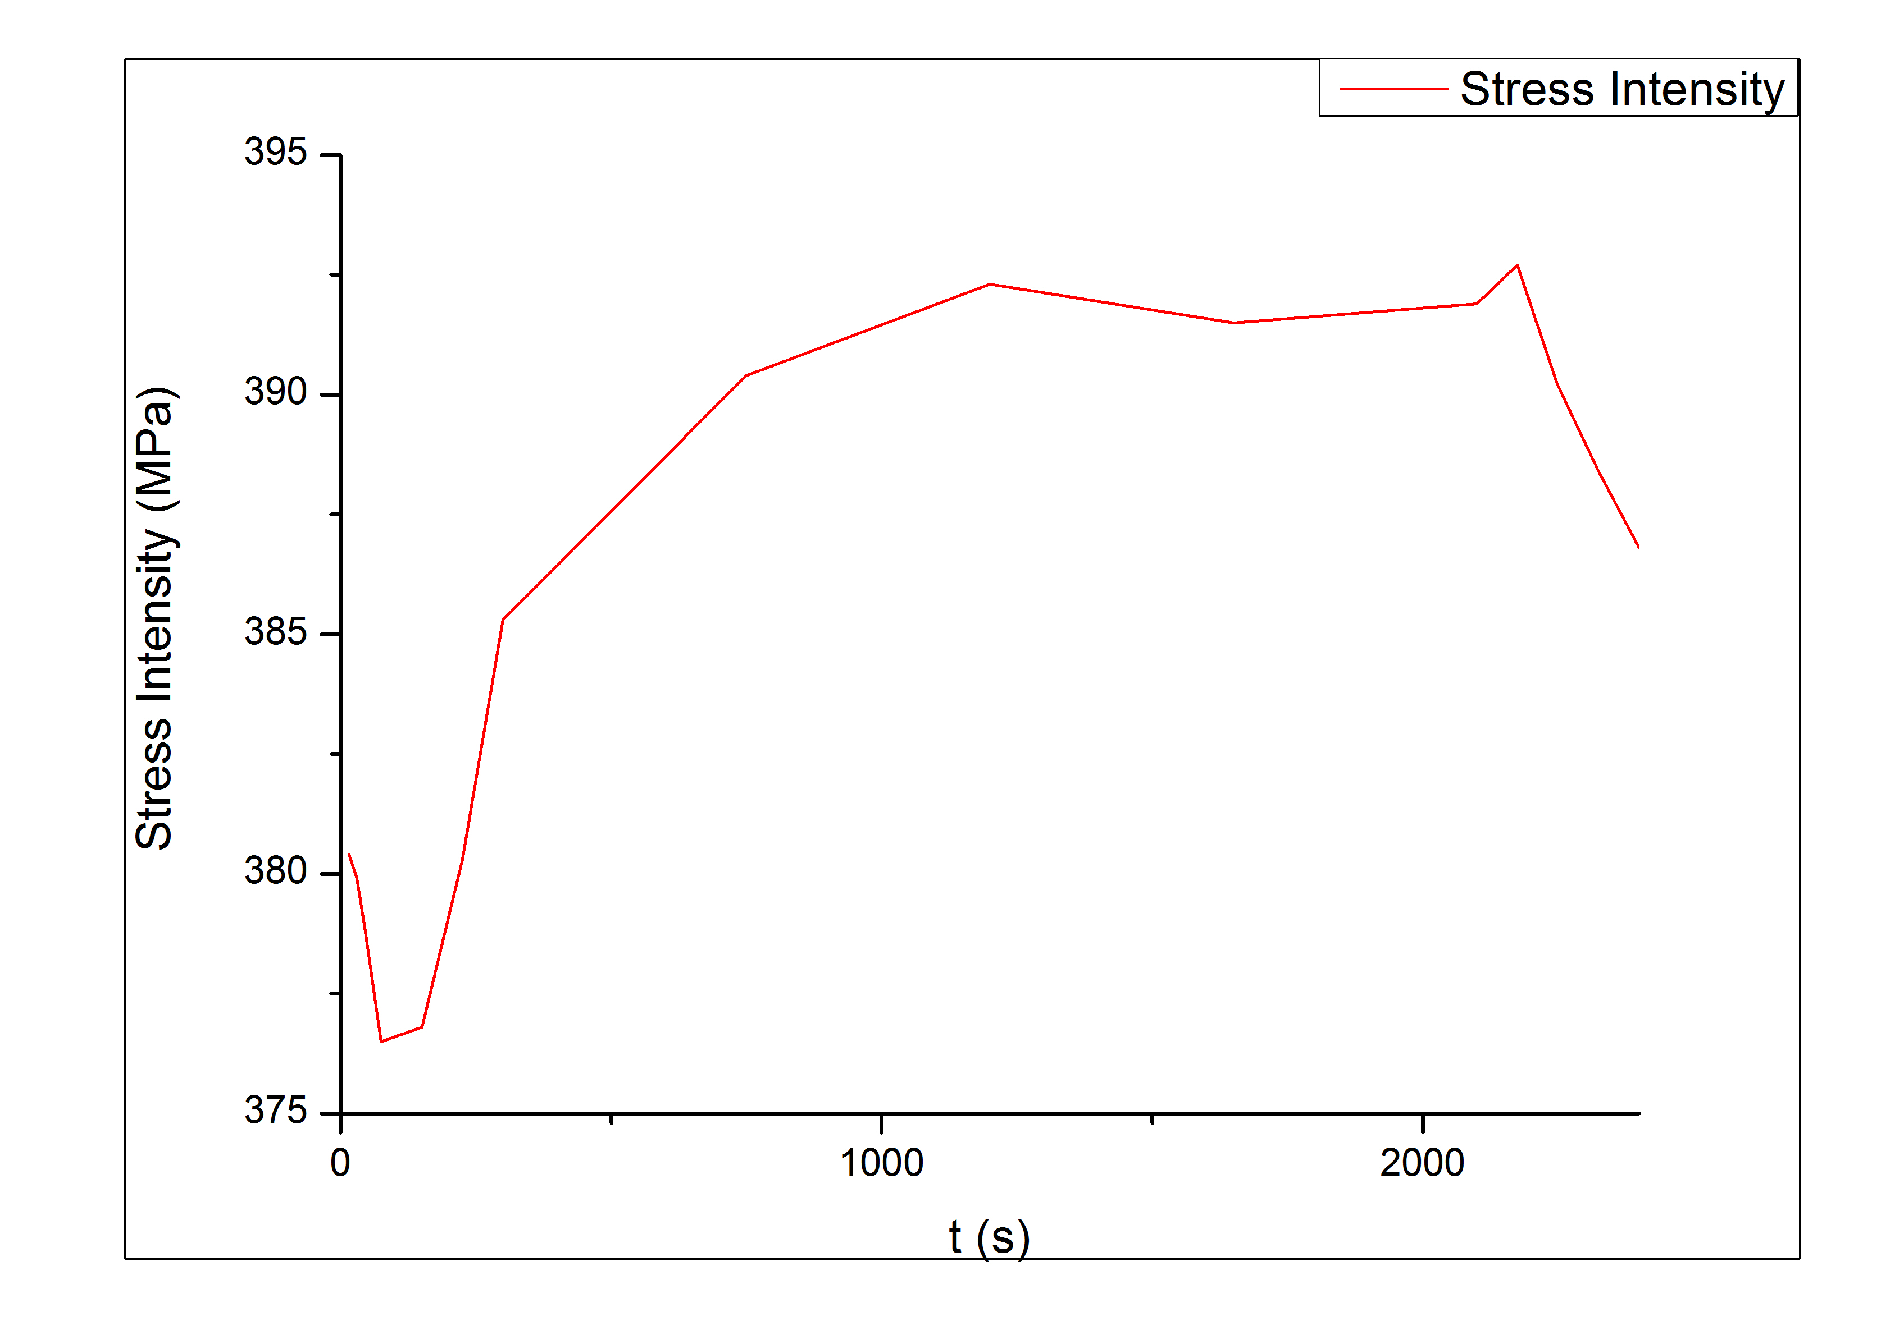
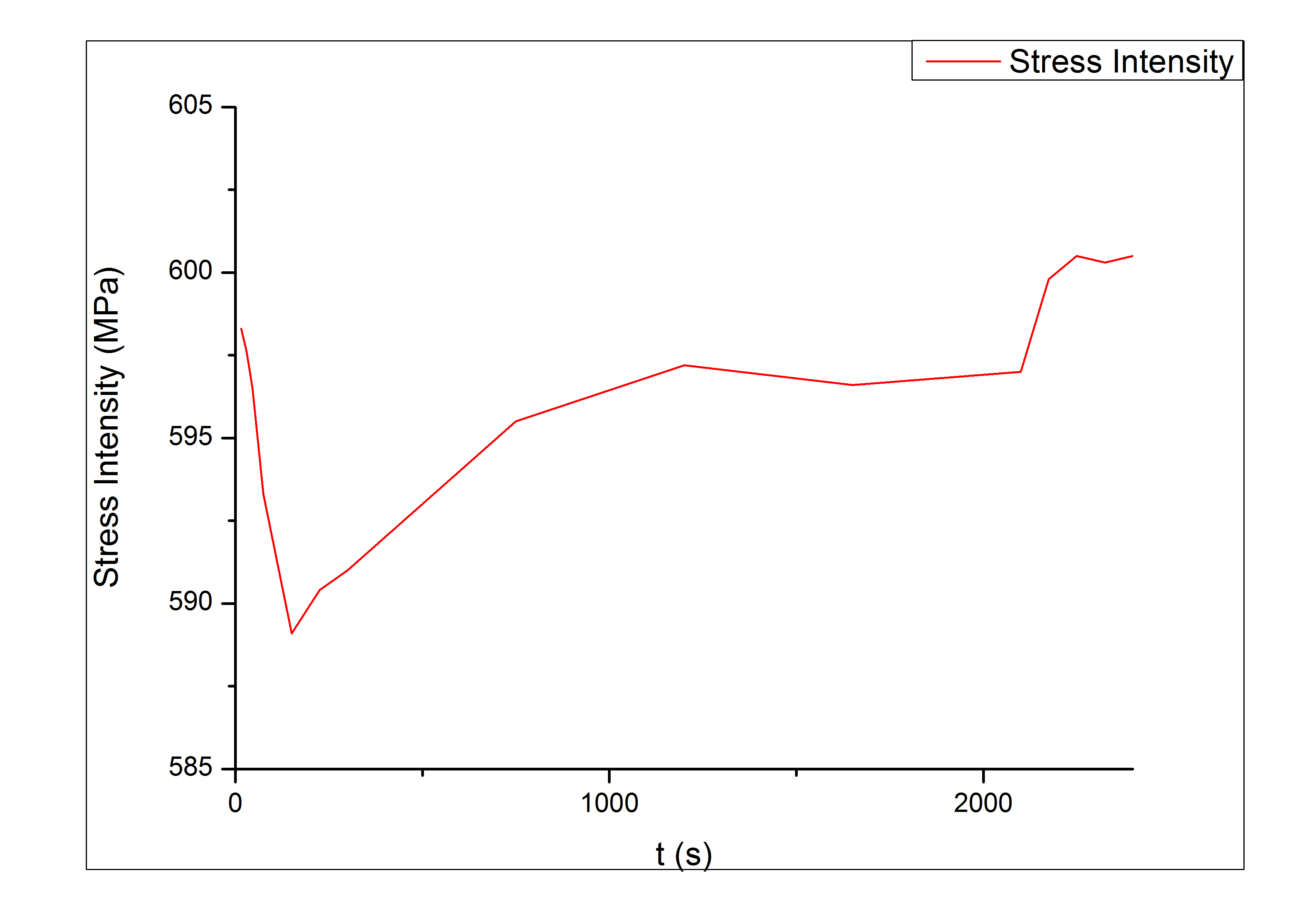
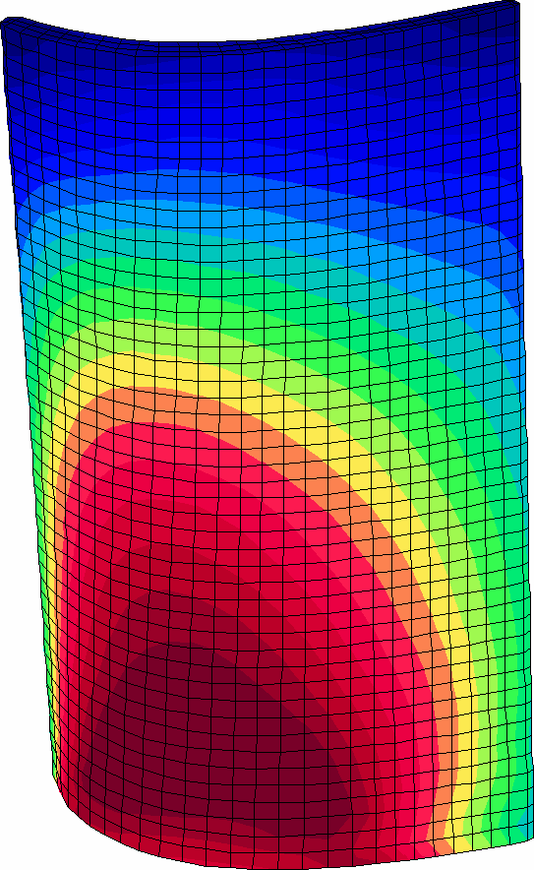
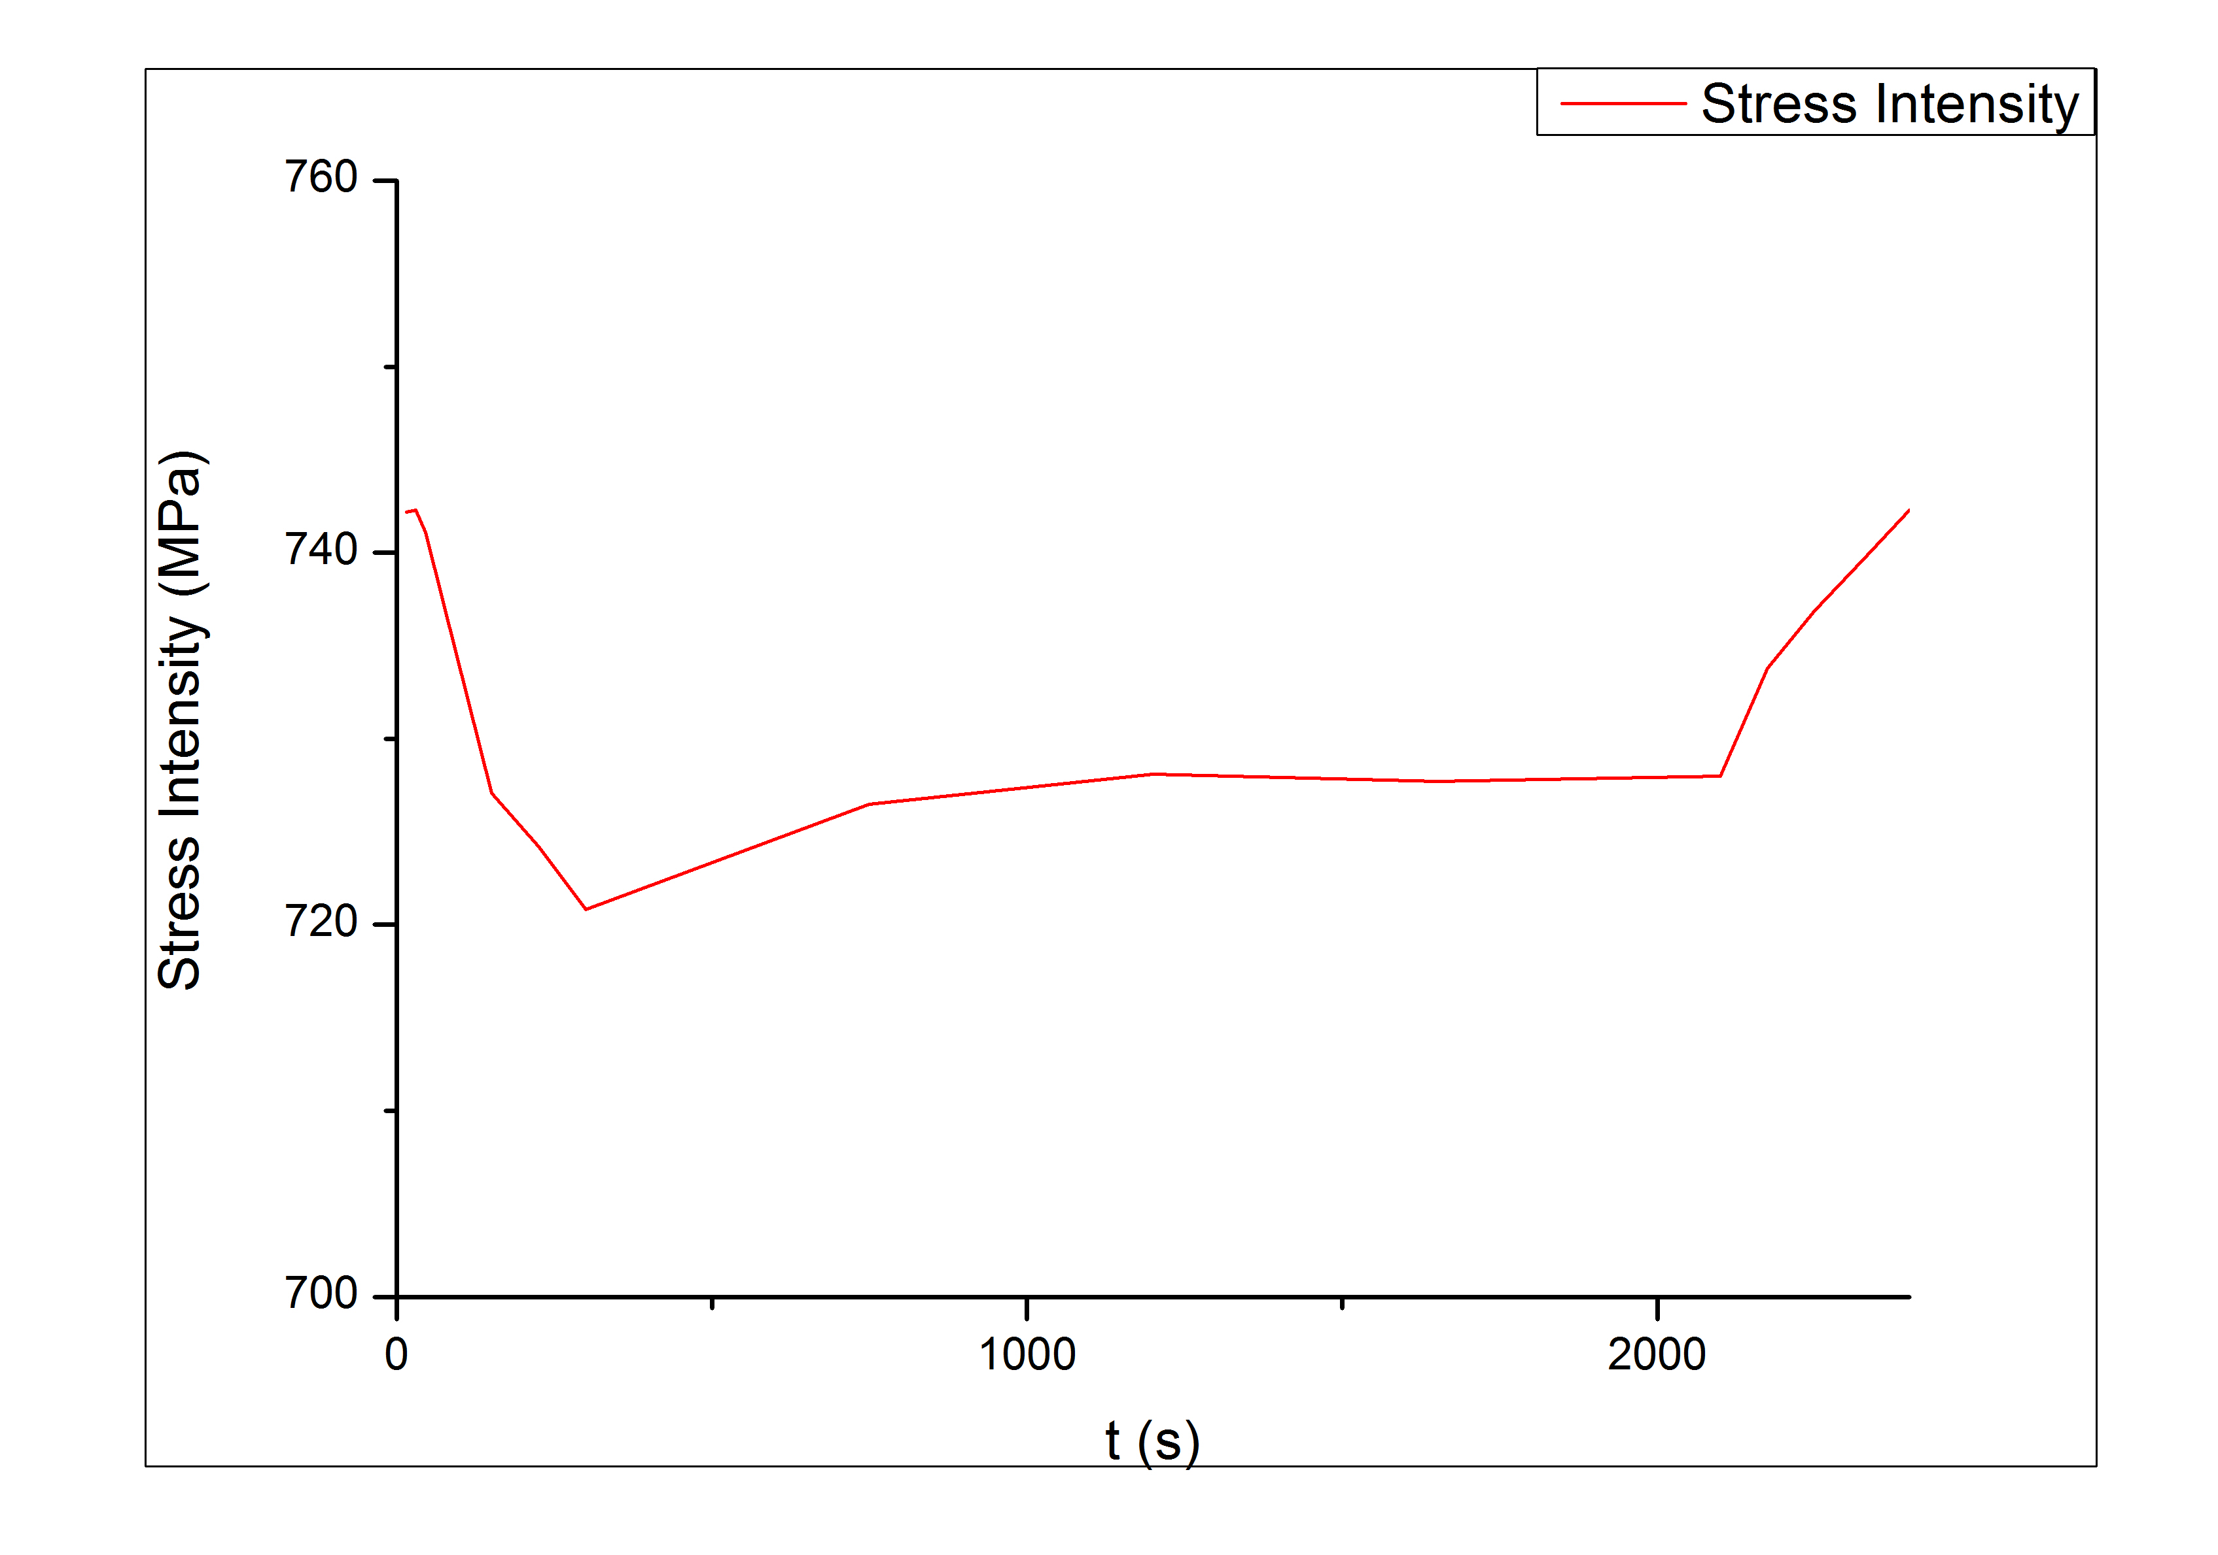
Интенсивность пластических напряжений
Узел 742
Узел 2458
Узел 910
t = 2400c

Slide 8
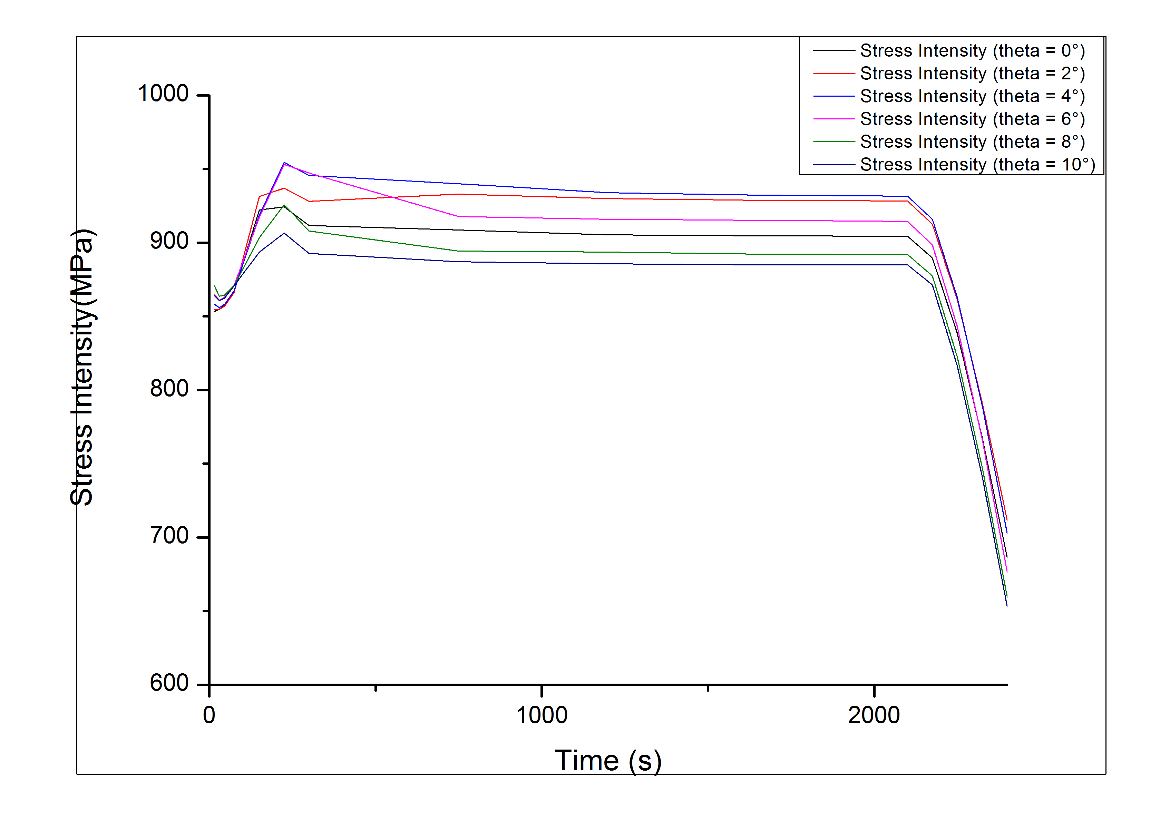
Зависимость интенсивности напряжений от кристаллографической ориентации

Slide 9
Заключение
Для определения НДС образцов использовано КЭ моделирование с использованием физических моделей поастичности
Температурные деформации важно учитывать
Есть влияние кристаллографической ориентации на НДС лопатки
Наиболее опасные режимы работы лопатки – разгон и остановка

Slide 10
Дальнейшие действия
Другие модели неупругого деформирования лопаток
Расчёт лопатки с креплением к диску
Сравнение результатов моделирования с экспериментальными данными
Магистерская диссертация

Slide 11
Спасибо за внимание

